Slide 1
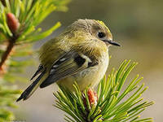
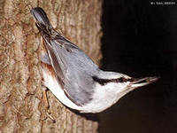
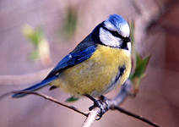
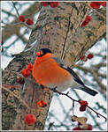
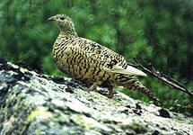
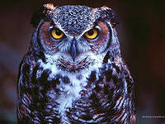
В мире живой природы. Презентация ученицы 2 «б»класса
Птицы.

Slide 2
Оглавление:
Введение___________________________________1
Цель исследования___________________________2
Задачи исследования_________________________2
Гипотеза____________________________________3
Предмет исследования________________________3
Методы исследования_______________________3-4
Основная часть_____________________________5-16
Вывод______________________________________17

Slide 3
Введение
Недавно мы проходили тему: «В мире живой природы» и я решила побольше узнать о птицах.
Как они устроены?……………
Чем питаются?……………….
Какие бывают птицы?……….
Где живут?……………………
Какие птицы водятся в нашей местности?

Slide 4
Цель исследования:
Собрать информацию о птицах, расширить кругозор.
Задачи исследования:
Узнать у ребят моего класса, что они знают о птицах.
Собрать информацию о птицах:
- Какие бывают птицы?
- Как устроены птицы?
- Чем питаются птицы?
- Какие птицы обитают в нашей местности?
Познакомить с проектом ребят моего класса.

Slide 5
Гипотеза:
Птицы - Наши друзья! Птиц на земле очень много.
Зимой они нуждаются в помощи людей.
Предмет исследования:
Птицы.

Slide 6
Методы исследования:
1.Работа с литературой: «Современная иллюстрированная энциклопедия».
Под редакцией: П.А. Николаева.
В. Зотов «Лесная мозаика».
А. Барков «Голоса весеннего леса».
Малая энциклопедия «Мир вокруг нас».
В.П. Герасимов «Животный мир нашей родины».
В.М. Храбрый «Школьный Атлас».
Издательство «детская литература» Н. Сладков «От зари до Зорьки».
В. Боков «Про тех, кто летает».
2.Работа в сети интернет.
3.Опрос

Slide 7
И работа закипела… Сначала я решила узнать у ребят моего класса, что они знают о птицах.
Вот что получилось:
Почти все ребята знают, что птицы бывают разные.
10 - ребят не знают, что птицы – класс позвоночных животных.
5 – Ребят не знают, какие птицы живут в нашей местности.
Затем я читала, искала в интернете, смотрела передачи и вот, что мне удалось узнать!

Slide 8
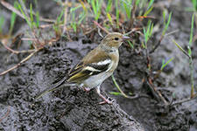
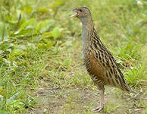
На территории нашей страны обитает более 700 видов птиц. Они встречаются в любом уголке природы и всегда обращают внимание либо громким мелодичным пением, либо яркой окраской оперения, либо интересным поведением. Почти все птицы приносят человеку пользу. Многие из них уничтожают вредителей сельского хозяйства – насекомых или грызунов, другие дают нам мясо, пух, перо, яйца. Без птиц было бы неприветливо и тихо в лесах, парках, садах. Наши пернатые друзья оживляют природу, составляют ее богатство.

Slide 9
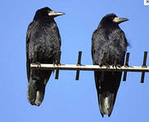
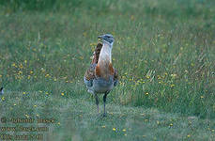
Мы должны очень бережно относиться к птицам, любить их. Птицы – это теплокровные позвоночные животные, тело которых покрыто перьями. Есть птицы очень большие, а есть очень маленькие. Одни летают выше облаков, а другие и вовсе не летают. Все птицы откладывают яйца. Одни питаются только рыбой, а другие - насекомыми. Хищные поедают других птиц, а есть такие, которые едят только ягоды и семена. Одни птицы живут в дуплах, другие вьют гнезда. Птицы бывают перелетные и зимующие.

Slide 10
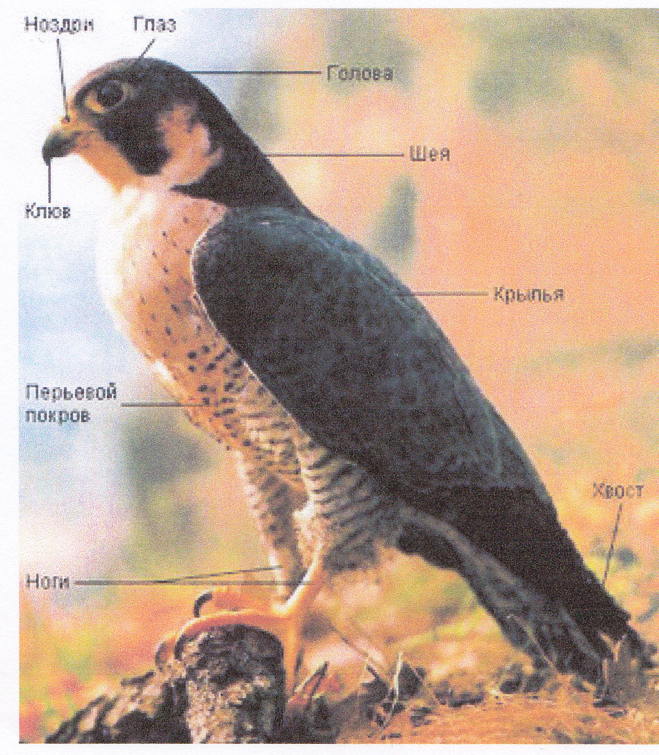
Внешнее строение:
Тело птицы состоит из головы, шеи, туловища, передних и задних конечностей и хвоста. На голове расположен рот и нос. Челюсти заканчиваются роговыми покровами, образующими клюв.
Какие бывают птицы?
Птицы бывают разные:
Я хочу подробнее рассказать о таких птицах как:
Воробей, Снегирь, Сова, Степной орел, Куропатка.

Slide 11
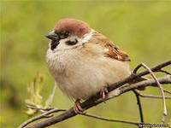
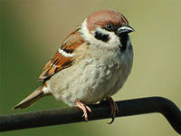
Воробей
Прыг да скок , ну что за птица
Все на месте не сидится
С виду нет ее храбрей
Шустро скачет воробей
Оперение- шапочка коричневая, а
на крыльях две светлые полоски, а вокруг
шеи белый ободок.
Воробьи селятся семьями. Так им легче замечать
опасность и корм находить. За весну и лето
малыши вылупляются три раза. Гнезда
устраивают под крышей домов, в дупле ,
растущего в саду дерева, за карнизом.

Slide 12
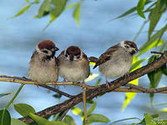
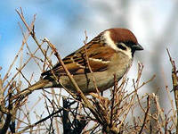
Кроме насекомых воробьи питаются семенами,
ягодами, зернами, цветочными почками, пищевыми отбросами. Воробей приносит вред, уничтожая посевы зерновых, подсолнечника. Уничтожая насекомых, воробьи приносят пользу. Ученые до сих пор не определят, чего он приносит больше- пользы или вреда. Враги воробья - куница, белка, кот большой, пестрый дятел, сова.

Slide 13
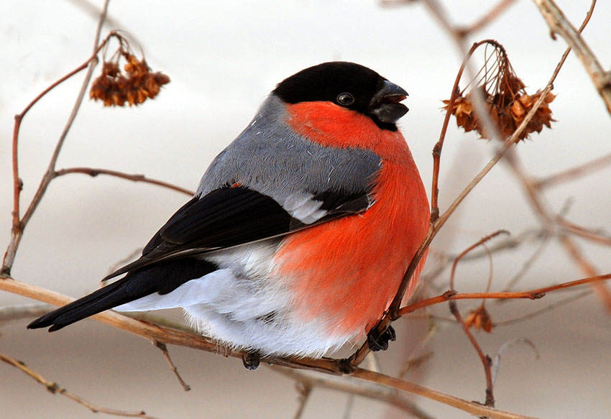
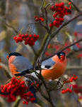
СНЕГИРЬ.
Снегирь крупнее воробья. Оперение у снегиря яркое: красное на груди и серо – голубое на спине. У самок грудка коричневая. Лишь пригреет весеннее солнышко, и снегири улетают в самые глухие еловые чащи и там из тонких веточек и корешков устраивают себе гнезда и выводят птенцов. А осенью и зимой странствуют в поисках пищи. Снегири едят ягоды рябины и бузины, семена ольхи, ясеня, клена, граба. Семена конского щавеля, репейника, лебеды. У снегирей поют не только самцы, но и самки. Песня самки похожа на скрип.

Slide 14
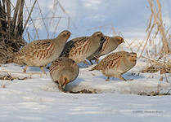
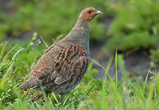
КУРОПАТКА.
Птицы отряда курообразных. Летать не могут. Крылья коротки. Зато быстро бегают. Имеют одинаковый для любого сезона года серый цвет оперенья. На зиму не улетают, но утепляются. Каждое их перо покрывается дополнительным пушком. Живут большой дружной семьей, чему способствует большое количество яиц в одной вкладке. Не менее 25 штук. Корм – семена диких трав. Основным местом обитания этих птиц являются степи Евразии

Slide 15
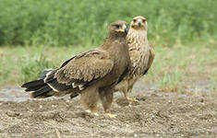
СТЕПНОЙ ОРЕЛ.
Хищная птица отряда ястребообразных. Орел – дневной хищник. Добычу высматривает паря в воздухе. Роль зубов выполняет острый крючкообразный клюв. Им орел раздирает добычу. Большие крылья, сильные ноги, острое зрение помогают ему в охоте. Крылья в размахе достигают 2 – 2,5 метров, обеспечивая орлу большую скорость полета.

Slide 16
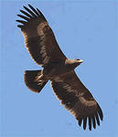
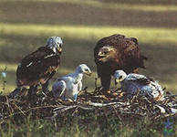
Его добычей становятся все мелкие и средние по величине степные животные. Весит взрослая птица около 6 килограмм. Степные орлы занесены в красную книгу.

Slide 17
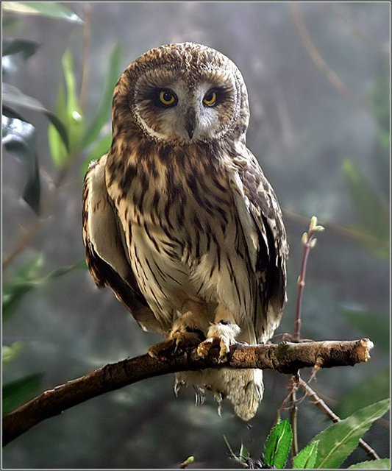
СОВА.
Сова ночная хищная птица. У нее большая голова. Глаза у совы впереди. Чтобы все видеть сова поворачивает голову даже за спину. Клюв у нее крючком. У совы есть изогнутые острые когти. Всю ночь, до самого утра сова охотится на грызунов и насекомых. Ноги у совы короткие, покрытые перьями. Имеются перьевые ушки. У сов очень хорошо развиты и слух и зрение. У совы особое оперение, поэтому она летает тихо и бесшумно. Днем сова не охотится. Живут по одиночки. Гнезд они не строят. Птенцы появляются слепыми и беспомощными, покрытые белым пухом.

Slide 18
В нашей местности встречаются такие птицы: снегирь, воробей, ворона, кукушка, дятел, синица, степной орел, куропатка, ласточка, ворона, грачи и т.д.
Вывод:
Птицы – одно из самых замечательных проявлений жизни на нашей планете.

